Slide 1
Истраживање задовољства корисника и запослених у ОБ Кикинда
2023. година

Slide 2
Регулаторни оквир
Закон о здравственој заштити
Правилник о показатељима квалитета здравствене заштите и о провери квалитета стручног рада
Истраживање задовољства запослених у здравственој установи
Истраживање задовољства корисника услугама здравствене службе

Slide 3
Истраживање задовољства запослених
Истраживање задовољства запослених – метод
Истраживање је спроведено у периоду од 7 часова ујутро 27. новембра 2023. до 7 часова ујутро 28. новембра 2023. године и њиме су били обухваћени запослени који су тог дана били на послу.
У истраживању је коришћен „Упитник о задовољству запослених“
Општа болница Кикинда обезбедила је довољан број упитника како би сви запослени могли да их попуне.
Упитник је попунило 304 запослених.
Учешће у истраживању је било анонимно и добровољно

Slide 4
Карактеристике испитаника
Највећи удео запослених припада групи животне доби од 35 до 55 година – њих 143 (47%),
У истраживању је учествовало 304 испитаника – доминантно су биле заступљен жене
У односу на прошлу годину, полна и старосна структура запослених није значајно промењена

Slide 5
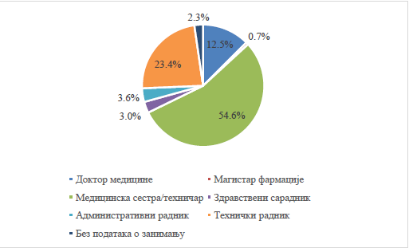
У односу на занимање најзаступљенији су били медицински техничари
У 2023. години око 11% запослених изјаснило се да поред посла у ОБ Кикинда пружа услуге и у приватној пракси, што је за око 4% више у односу на претходну годину.
Ван здравственог сектора ангажовано је око 6% запослених

Slide 6
Карактеристике радног места оцењене су, генерално врло добрим оценама, изузев финансијске надокнаде за рад и руковођења и организације рада у установи које су оцењене оценом – добар

Slide 7
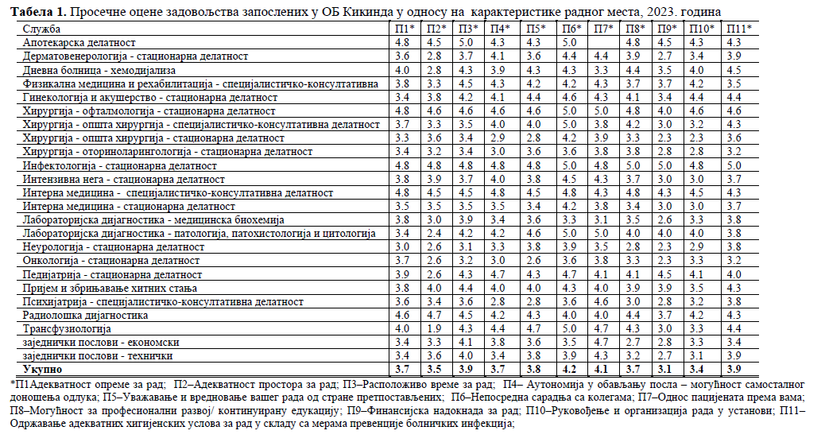
7
3

Slide 8
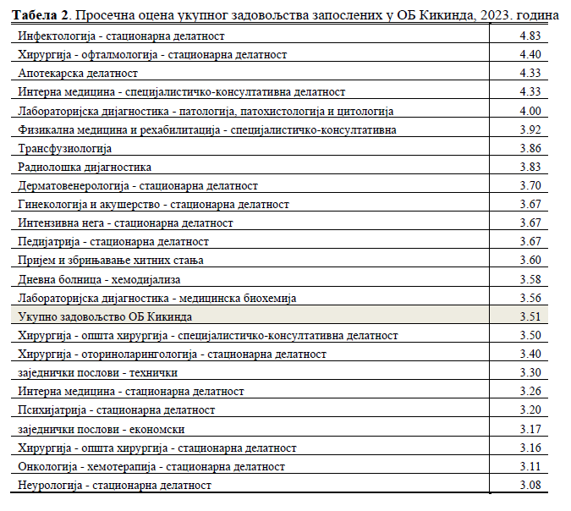
Укупно задовољство по организационим јединицама

Slide 9
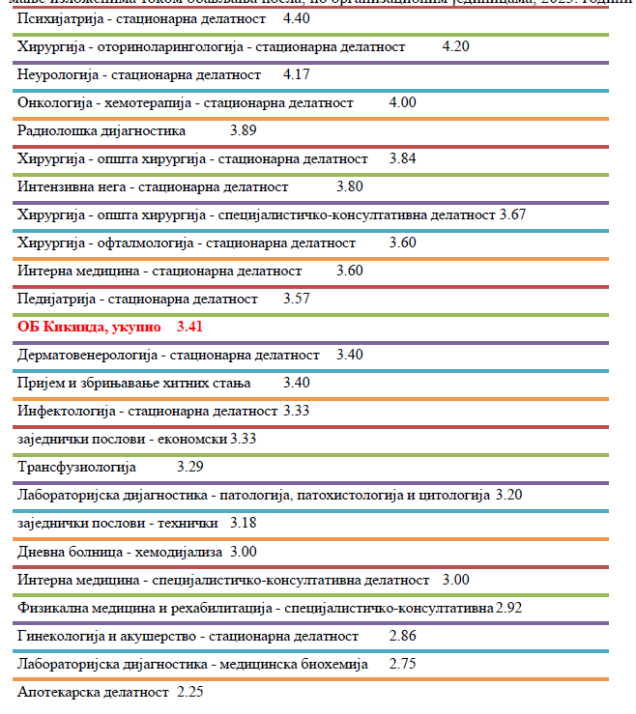
Самопроцена изложености стресу током обављања посла – оцене од 1 до 5 -1 означава да уопште нису изложени -5 да су веома изложени. Генерална оцена – умерена до изражена изложеност стресу
1
2
3
4
5
6
7

Slide 10
Размишљање запослених о свом ангажману у наредних 5 година
26,9%

Slide 11
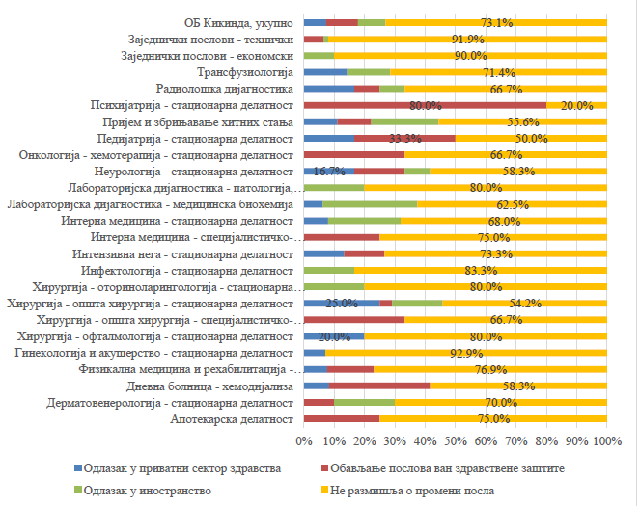

Slide 12
Размишљање запослених о свом ангажману у наредних 5 година у односу на занимање које обављају у установи

Slide 13
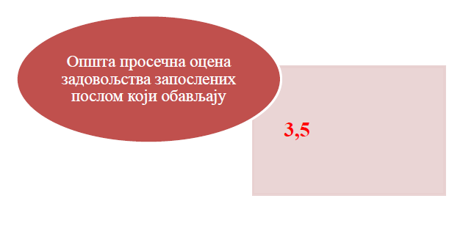
Узимајући у обзир све претходне елементе садржане у овом извештају, запослени су оценили своје опште задовољство послом који обављају укупном просечном оценом – врло добар

Slide 14
Истраживање задовољства корисника здравственом заштитом
Истраживање задовољства корисника у Општој болници Кикинда спроводено је на петодневној популацији стационарно лечених пацијената у периоду од 20. до 24. новембра 2023. године,
И на једнодневној популацији пацијената у специјалистичким службама 22. новембра 2023. године у току радног времена специјалистичке службе.
У истраживању су коришћене две врсте упитника у зависности од врсте лечења и то:
„Упитник о задовољству корисника болничким лечењем“ – за стационарно лечене пацијенте и
„Упитник о задовољству корисника радом специјалистичке службе“ – за пацијенте којима је здравствена заштита пружена у специјалистичко-консултативној области.

Slide 15
У специјалистичким службама ОБ Кикинда укуно је на дан истраживања било присутно 225 пацијената, број подељених упитника био је 225, а број попуњених и враћених упитника 175.
На одељењима кикиндске болнице у недељи истраживања било је исписано 62 пацијената, колико је и подељено упитника, док је број враћених упитника износио 52

Slide 16
Карактеристике испитаника–специјалистичко консултативна делатност
Од укупног броја испитаних корсника 65,1% чиниле су жене
Просечна старост испитаника била је 58,83 +/-18,45 године.
Најстарији пацијенти лечили су се у специјалистичко-консултативним амбулантама психијатрије, онкологије и офталмологије

Slide 17
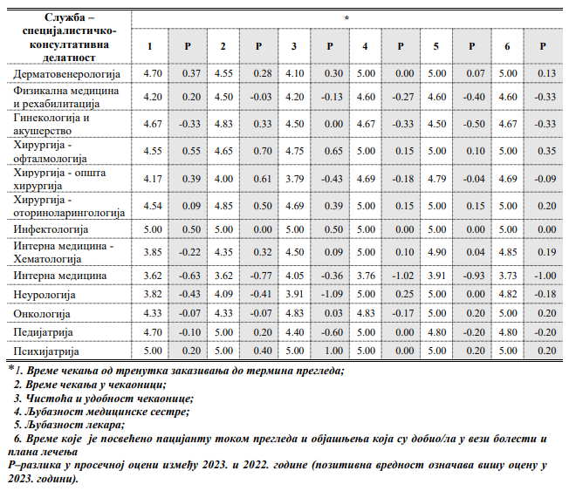
Специфичне карактеристике специјалистичко-консултативне службе

Slide 18
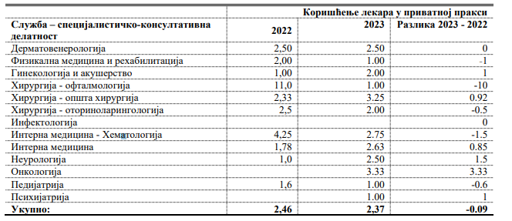
Коришћење лакара у приватној пракси
Учинити доступнијим

Slide 19
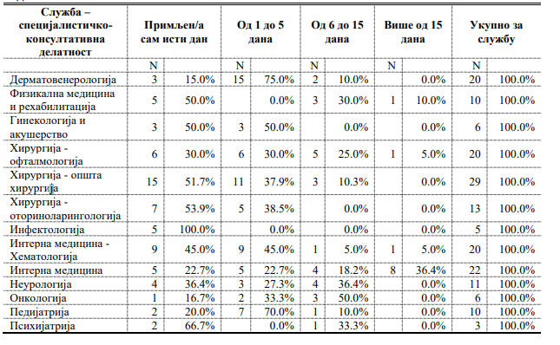
Време чекања на преглед који се десио у дану истраживања

Slide 20
Посматрајући укупно, кориснци специјалистичко-консултативних служби ОБ Кикинда оценили су услове лечење и рад запослених у овој установи одличном просечном оценом одличан 4,60

Slide 21
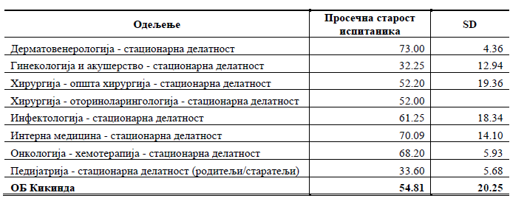
Стационарна делатност
У оквиру стационарне делатности у истраживању је учествовало 52 испитаника, 21 (40,38%) мушкараца и 31 (59,6%) жена, слично као и претходне године.
Просечна старост испитаника била је 54,80 +/-20,25 године.
Најстарији пацијенти лечили су се на одељењу дерматовенерологије, док су најмлађе кориснице здравствену заштиту оствариле на одељењу гинекологије и акушерства, исто као и претходне године
Највећи број исписаних пацијената у недељи истраживања припадао је групи испитаника са средњошколским образовањем – њих 29 (55,77%), са вишим/високим образовањем било је 11 (21,15%) исписаних пацијената, а 12 (23,08%) имало је основну школу

Slide 22
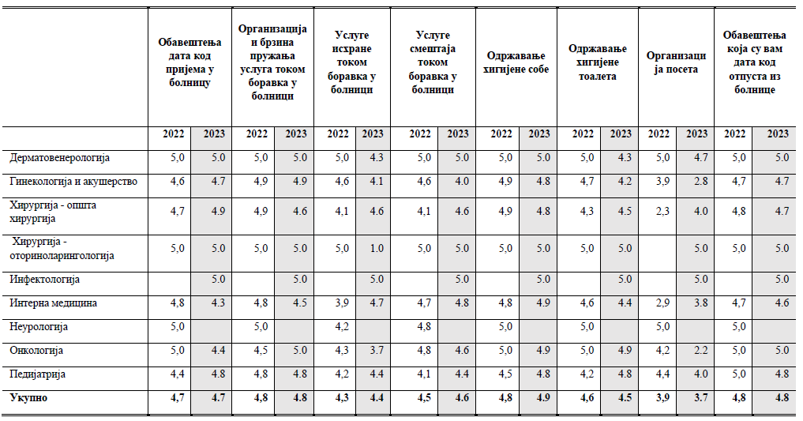
Карактеристике које се односе на услуге и организацију здравствене заштите током болничког лечења

Slide 23
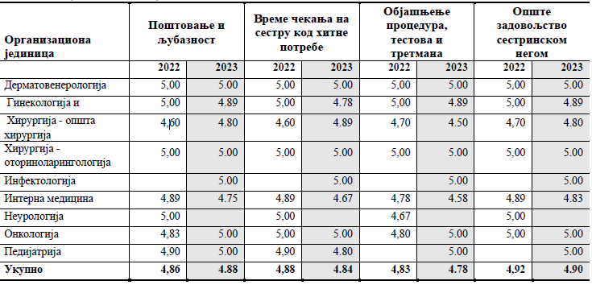
Услуге сестринске неге на одељењима

Slide 24
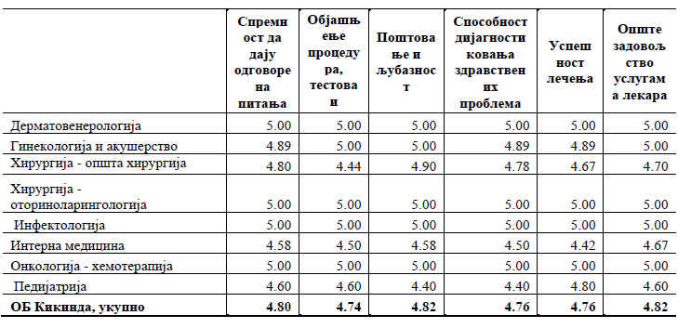
Рад лекара на одељењима

Slide 25
Број пацијената који зна да је у њиховом лечењу коришћен клинички пут је 25, односно скоро половина испитаних

Slide 26
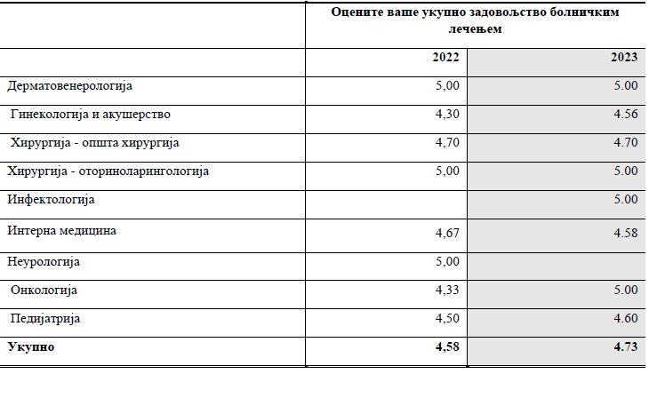
Задовољство болничким лечењем – укупно

Slide 27
ПРЕГЛЕД НАЈВАЖНИЈИХ РЕЗУЛТАТА НА ОДЕЉЕЊУ ЗА ХЕМОДИЈАЛИЗУ ОБ КИКИНДА
Истраживање задовољства корисника на хроничном програму дијализе спроведено је у Дневној болници за дијализу ОБ Кикинда у периоду од од д 20. до 25. новембра 2023. године
Обухваћена је шестодневна популација пацијената на хроничном програму дијализе узраста 18 година и више.
Иструмент истраживања био је „Упитник о задовољству корисника лечења хроничним програмом дијализе“.

Slide 28
Хронични програм дијализе у Општој болници Кикинда обавља се у организационој јединици Дневне болнице. У истраживању је учествовало укупно 20 пацијента, од којих је 11 (55%) било мушког пола, док је 9 (45%) било женског пола.

Slide 29
Пацијенти на хроничном програму дијализе су већином мушкарци.
Просечна старост пацијената је око 62 године, а у односу на степен образовања у највећој мери припадају групи са средњом стручном спремом.
У Дневној болници ОБ Кикинда дијализира већина пацијената којима је кикиндска болница матична установа, док је петина пацијената у ову установу послата ради постављања венског катетера, АВ фистуле или пратећих обољења.
Највећи број пацијената на дијализу долази организованим транспортом који обезбеђује ОБ Кикинда

Slide 30
Услове превоза/транспорта до и од дијализног центра, пацијенти оцењују вишим просечним оценама у односу на претходну годину, осим у домену времена проведеног у транспорту до дијализног центра које је оцењено нешто нижом оценом у односу на 2022. годину.
Просечно време које испитаници проведу у превозу до дијализног центра је 26,1 минута.

Slide 31
Пацијенти су у 2023. години били генерално задовољни условима у погледу термина за дијализу који су им на располагању – оцена врло добар.
Најбоље је оцењено осветљење просторије у којој се пацијенти дијализирају, а најлошијом оценом простор за одмор, слично као и претходне године.

Slide 32
Посматрајући задовољство испитаника одређеним карактеристикама које се односе на пратеће услове дијализе, пацијенти су генерално у 2023. години задовољнији, али као и претходне, најбоље оцењују начин забаве током дијализе, док најлошије оцењују услове у чекаоници који се односе на климу и грејање.
Испитаници су услуге сестринске неге и лекара оценили одличним оценама.

Slide 33
Информације
Корисници лечења хроничним програмом дијализе исказали су највеће задовољство информацијама које добијају о току дијализе, а најмање су задовољни информацијама о сексуалном животу.
Узимајући у обзир све наведено оцена задовољства дијализом у ОБ Кикинда је боља него претходне године, али је још увек у опесгу врло добре просечне оцене – 4,35

Slide 34
Истраживање задовољства корисника и запослених у ОБ Кикинда
2023. година

